Slide 1

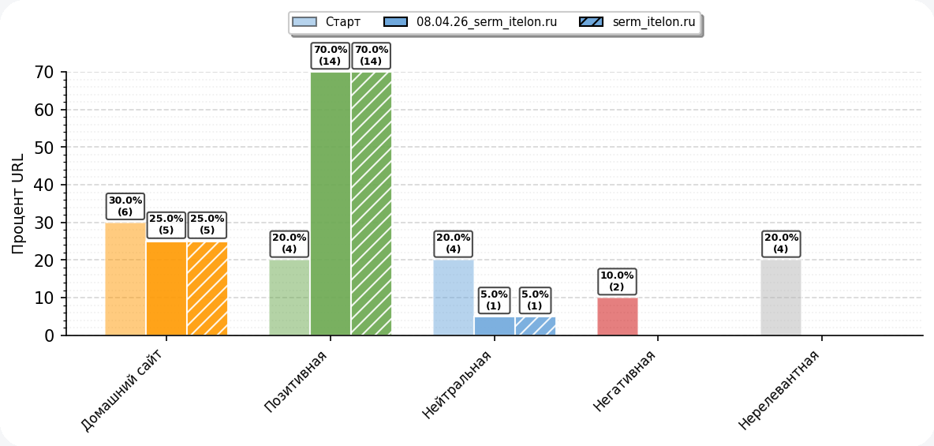
Динамика тональности по месяцам
Вывод
🔎 АНАЛИЗ И РЕКОМЕНДАЦИИ 📈 ОБЩАЯ СИТУАЦИЯ: • Репутация в стабильном состоянии • Никаких срочных проблем, но мониторьте ситуацию 💡 ЧТО ВЫ МОЖЕТЕ СДЕЛАТЬ: 🎯 ПРАКТИЧЕСКИЙ ПЛАН: 3. НА МЕСЯЦ: • Усильте PR и связи с медиа • Наращивайте упоминания на авторитетных источниках • Улучшайте качество контента и продукта • Мониторьте выдачу еженедельно 📊 ИТОГОВЫЙ ВЕРДИКТ: ⚪ СТАБИЛЬНО: Репутация в норме Продолжайте профилактику и мониторинг

